Slide 1
Первичный анализ данных
Группа № 3
Состав:
Коновалов Л.
Бектемисов И.

Slide 2
Поставленные вопросы, на которые нужно ответить при проведении анализа данных :
Сколько рейтинговых групп представлено в данных?
Какие оценки пользователи ставят чаще всего?
Какие оценки пользователи ставят в среднем?
В какие годы были запущены шоу?
Можно ли сделать вывод, что 2017 год успешнее для Netflix?
В каких рейтинговых группах запущены шоу на Netflix?
Выбрать любое шоу и составить его описательный портрет.

Slide 3
Краткое описание датасета
Мы проводим анализ рейтингов шоу Netflix на примере датасета 1000 Netflix Shows (по состоянию на 11.06.2017). В датасете (дс) есть данные о названии шоу, рейтинге и рейтинговом уровне, годе выпуска и оценке пользователей.
Данные содержат значительную часть повторяющихся данных. Ровно половина (500 из 1000) дублируются полностью. Для дальнейшей работы отсеим дубли.
Часть данных содержит пропущенные значения ratingLevel - 33, user rating score - 244. Название, рейтинговая группа и год заполнены полностью.
Названия на разных языках - содержат символы из разных кодировок.

Slide 4
Неполные дубли
Из оставшихся неполные дубли - по названию:
Star Wars: The Clone Wars - 2 шоу разных годов, скорее всего ошибка.
Goosebumps 2 шоу разных годов, римейк.
Bordertown 2 шоу - фильм и сериал.
Skins 2 шоу - фильм и сериал.

Slide 5
Сколько рейтинговых групп представлено в данных?
Категориальный признак. Всего можем видеть 13 разных рейтинговых групп, 99 различных описаний рейтинговых групп и особенностей шоу.
Некоторые рейтинговые группы совпадают по описаниям, например 'TV-14', самая крупная (106 шоу - 21%), содержит почти все описания ‘Parents strongly cautioned’, некоторые, например ‘PG’ содержит разные(63 из 76).
С ростом года выпуска наблюдается рост пропущенных значений.

Slide 6
2. Какие оценки пользователи ставят чаще всего?
Оценки 98.0, 97.0 и 96.0 ставят чаще всего, по 12 раз.
Оценки 95.0 и 91.0 поставили по 11 раз.
Оценки 93.0, 88.0 и 81.0 поставили по 9 раз.
Оценки 94.0, 92.0, 85.0 и 79.0 поставили по 8 раз.
Оценки 90.0, 89.0, 84.0, 80.0, 77.0, 74.0 и 61.0 поставили по 7 раз.
Оценки 86.0, 83.0, 82.0 и 57.0 поставили по 6 раз.
Оценки 70.0, 71.0, 68.0, 64.0 и 56.0 поставили по 5 раз.
Оценки 73.0, 69.0, 67.0, 63.0, 62.0 и 58.0 поставили по 4 раза.
Оценки 78.0, 72.0 и 66.0 поставили по 3 раза.
Оценки 75.0, 65.0 и 55.0 поставили по 2 раза.
Оценки 99.0 и 59.0 поставили по 1 разу.

Slide 7
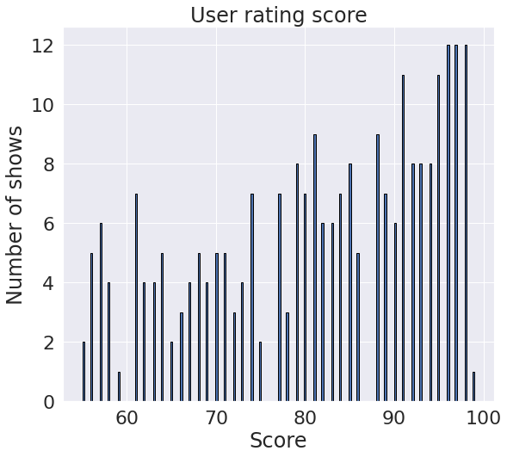
3. Какие оценки пользователи ставят в среднем?
Из графика можем видеть что высоких оценок больше, что показывает несовпадение среднего и медианы.
Среднее = 81.3, медиана = 83
Оценки ранжируются от 55 до 99.
Много пропусков. Не все шоу оценены.
Стандартное отклонение 12.77

Slide 8
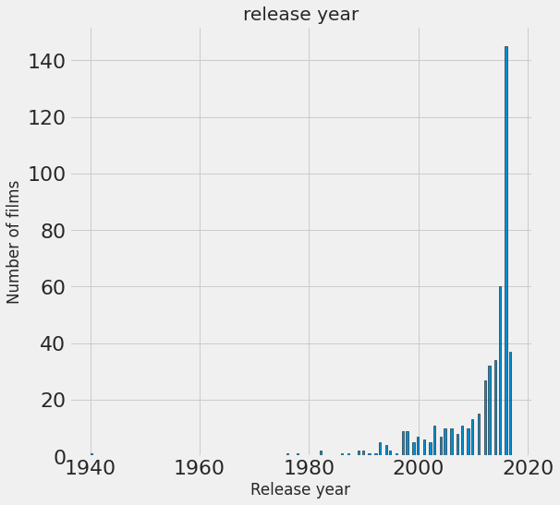
4. В какие годы были запущены шоу?
В дс представлены шоу с 1940 по 2017 года. 35 разных.
Количество выпускаемых шоу увеличивается с годом.
В 1940 выпущено всего 1 шоу (один из первых цветных мультфильмов) следующее в 1976, по 1991 не больше 1 в год.
Небольшой рост в 90х, больше в 2000.
Резкий рост с 2010х.

Slide 9
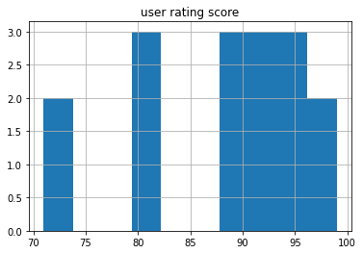
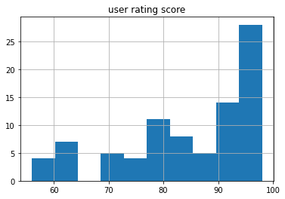
5. Можно ли сделать вывод, что 2017 год успешнее для Netflix?
В 2016 выпущено 145 шоу (полностью год), в 2017 представлено 37 шоу (не полностью год, до 11.06.2017).
По оценкам пользователей в 2016 средняя 84.3, в 2017 - 88.1.
Если бы количество шоу было соразмерно мы могли бы сказать что 17 успешнее, так как да, пользователи в среднем ставили более высокие оценки.
2017 всего оценок 37 2016 всего оценок 146

Slide 10
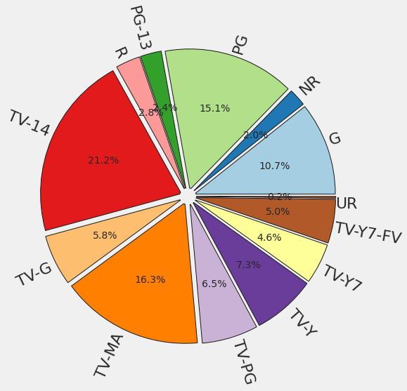
6. В каких рейтинговых группах запущены шоу на Netflix?
На графике типа pie видим:
Основная группа TV-14 - 21%
далее TV-MA - 16% и PG - 15%.
TV-14 почти полностью составляет “Parents strongly cautioned” за исключением 1 - 'dialogue, language, sexual situations and violence'.
Группа UR(unrated) представлена одним шоу “Film White Girl” в описании указано “This movie has not been rated”

Slide 11
7. Выбрать любое шоу и составить его описательный портрет.
Одно шоу в году без оценки: “An American Tail: Fievel Goes West”,
рейтинговая группа “G” с описанием “General Audiences. Suitable for all ages”. 1991 год, одно шоу в этом году, оценки нет.

Slide 12
Выброс по году
Самое успешное шоу
Шоу “Fantasia”, рейтинговая группа “G” с описанием “General Audiences. Suitable for all ages”. 1940 год, оценка 61. Значительно отходит от основной массы, за 36 лет до следующего.
“13 Reasons Why” рейтинговая группа “TV-MA” с описанием “For mature audiences”. 2017 год, максимальная оценка - 99.

Slide 13
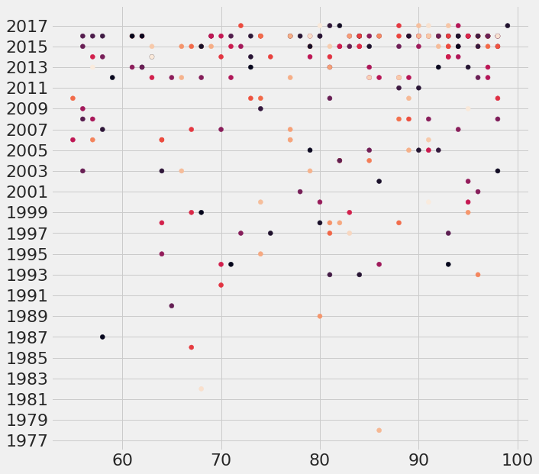
Год\оценка
Видим зависимость
Из графика можем
видеть тенденцию
к повышению
оценки с годом
выхода шоу.

Slide 14
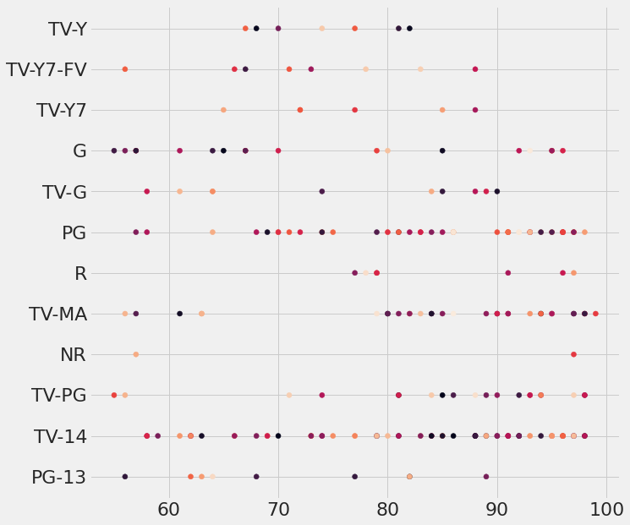
Rate\score
Не видим зависимость
Перекосы в
PG и TV-MA - больше
высоких оценок

